Slide 1





Хранит информацию о пропусках, жителях, вахтёрах.
«system»
«external_system»
Хранит информацию о студентах, работниках, занятиях.
Использует
База данных общежития
База данных университета
Формирует пропуск со внесёнными данными
Использует
Использует
«person»
«person»
«object»
Вахтер
Житель(гость)
Пропуск
Проверяет пропуск на действительность, вносит изменения в данные пропуска, ведёт рабочий профиль, выписывает временные пропуски.
Приносит пропуск ( получает временный пропуск). Вносит некоторые изменения в данные пропуска.
Содержит id жителя, ФИО, номер комнаты //и фотографию.

Slide 2


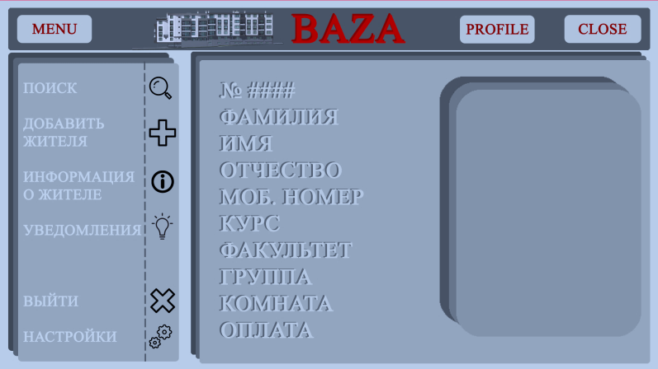
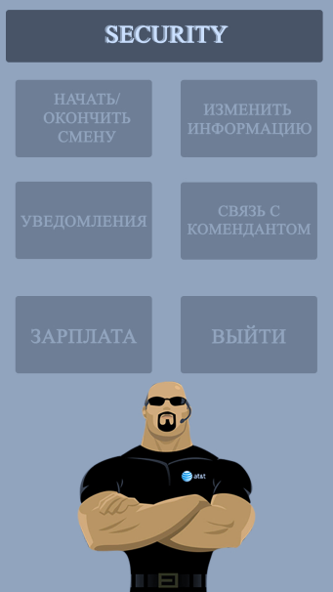
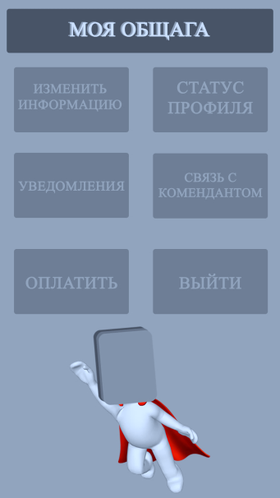
«system»
«person»
ОБЩЕЖИТИЕ
«person»
«container» База данных общежития для оформления новых пропусков, проверки данных, поиска жителей, изменения данных о жителе. Предоставляет доступ к аккаунту вахтёра.
Житель (гость)
Вахтер
Использует
Использует
Использует
Предоставляет обновленные данные
Обменивается данными
Обменивается данными
«external_system»
«container» Приложение вахтёра для отчётности и управления своим профилем.
«container» Приложение жителя для отчётности и управления своим профилем.
База данных университета

